Slide 1
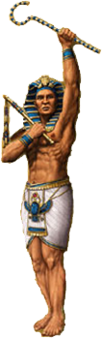
ИСКУССТВО СТРОИТЕЛЕЙ ПИРАМИД
Образовательная система «Школа 2100».
Данилов Д.Д. и др. Всеобщая история. 5-й класс. История Древнего мира. §9.
Автор презентации: Казаринова Н.В. (учитель, г. Йошкар-Ола).
© ООО «Баласс», 2012.
Notes:
Адрес рисунка http://egypt.bn.by/images/pharaoh.gif
Рисунок фона(скарабеев) - http://egypt.bn.by/images/logo_1.gif

Slide 2
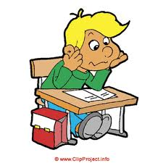



ОПРЕДЕЛЯЕМ ПРОБЛЕМУ
Такие огромные пирамиды! Человек на их фоне выглядит совсем крохотным.
А ты знаешь, что эту «фигурку» египтяне строили для одного человека?
Сравни мнение Антошки и факт, приведённый Источниковедом.
Какой возникает вопрос? Сравни его с авторским.
Notes:
Адрес рисунка http://www.selinaportal.net/potapov/images/piramid3.gif

Slide 3
ОПРЕДЕЛЯЕМ ПРОБЛЕМУ
ПОЧЕМУ ЕГИПТЯНЕ ТРАТИЛИ СТОЛЬКО СИЛ РАДИ ОДНОГО ФАРАОНА?
ВАША ФОРМУЛИРОВКА ПРОБЛЕМЫ МОЖЕТ НЕ СОВПАДАТЬ С АВТОРСКОЙ. ПОЖАЛУЙСТА, ВЫБЕРИТЕ В КЛАССЕ ТУ ФОРМУЛИРОВКУ, КОТОРАЯ ВАМ НАИБОЛЕЕ ИНТЕРЕСНА!

Slide 4

ВСПОМИНАЕМ ТО, ЧТО ЗНАЕМ
Когда и как зародилось искусство? (§3)
Когда и как в Египте сложилось единое государство? (§7)
Что, по верованиям египтян, было необходимо для загробной жизни? (§8)

Slide 5
ВСПОМИНАЕМ ТО, ЧТО ЗНАЕМ
Необходимый уровень. Запиши своими словами, что такое культура и искусство. Проверь себя по словарю.
ПОНЯТИЕ | ОПРЕДЕЛЕНИЕ
Культура
Искусство

Slide 6
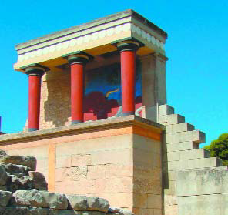
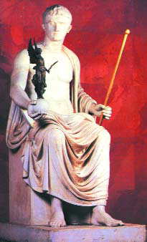
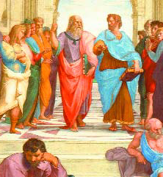
ВСПОМИНАЕМ ТО, ЧТО ЗНАЕМ
Необходимый уровень. Сделай подписи к рисункам, отображающим различные виды искусства.
_______________
_______________
_______________
Повышенный уровень. Запиши, какие ещё виды искусства ты знаешь.
Notes:
Выполнение задания в режиме просмотра возможно при использовании встроенных средств Microsoft PPT (инструмент «ПЕРО»)

Slide 7
ОТКРЫВАЕМ НОВЫЕ ЗНАНИЯ
1. ВЕЛИЧИЕ ЖИВОГО БОГА
2. ХУДОЖНИКИ, ПРОДОЛЖАЮЩИЕ ЖИЗНЬ

Slide 8
ВЕЛИЧИЕ ЖИВОГО БОГА
Почему жители Древнего Египта считали, что страна будет существовать, пока ими правят фараоны?
____________________________________________
____________________________________________
____________________________________________
____________________________________________
____________________________________________
____________________________________________
Сделай вывод по проблеме.

Slide 9
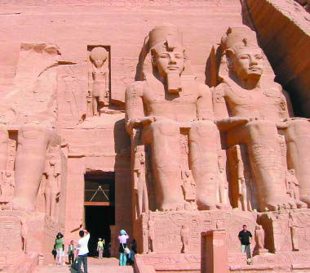
ВЕЛИЧИЕ ЖИВОГО БОГА
Современные люди у ног статуи
фараона Рамсеса II.
Notes:
Кнопка информации - ссылка на скрытый слайд с математическим примером записанным иероглифами.

Slide 10




ВЕЛИЧИЕ ЖИВОГО БОГА
1245386
132 + 1457 =
Notes:
Запись ответа арабскими цифрами не предусмотрена. Ученики при работе со слайдом должны сами перевести иероглифы в современную письменность. Переход к следующему слайду по щелчку в любом месте за пределом рисунка

Slide 11
ХУДОЖНИКИ, ПРОДОЛЖАЮЩИЕ ЖИЗНЬ
Перечисли, какие науки и искусства были необходимы для строительства пирамид.
Сделай вывод: почему египтяне тратили столько сил на возведение пирамид?

Slide 12
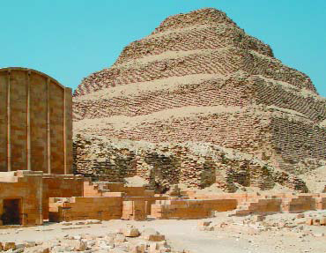
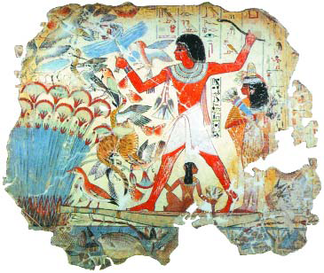
ХУДОЖНИКИ, ПРОДОЛЖАЮЩИЕ ЖИЗНЬ
Пирамида Джосера.
Архитектор Имхотеп. XXVIII в. до н.э.
Египтянин охотится на птиц с женой и дочерью.
Роспись гробницы

Slide 13
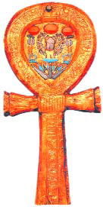
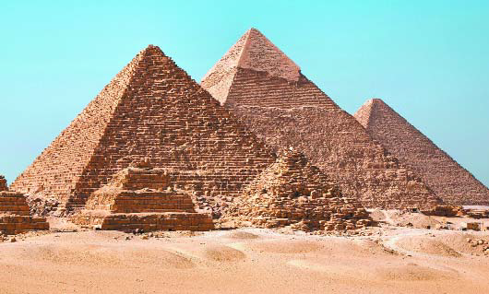
ХУДОЖНИКИ, ПРОДОЛЖАЮЩИЕ ЖИЗНЬ
Футляр для зеркала
из гробницы
Пирамиды фараонов Хеопса, Хефрена и Микерина. XXVII в. до н.э.

Slide 14

ХУДОЖНИКИ, ПРОДОЛЖАЮЩИЕ ЖИЗНЬ
Как вы думаете, насколько справедливой считали египтяне повинность работать на строительстве пирамиды?
Позиция | Я считаю, что _____________________ ________________________________,
Аргумент(ы) | потому что________________________ _________________________________ _________________________________ _________________________________

Slide 15
ОТКРЫВАЕМ НОВЫЕ ЗНАНИЯ
ДОСТИЖЕНИЯ ИСКУССТВА ДРЕВНЕГО ЕГИПТА СТАЛИ ОБРАЗЦАМИ ДЛЯ МНОГИХ ПОСЛЕДУЮЩИХ ЦИВИЛИЗАЦИЙ.

Slide 16

ПРИМЕНЯЕМ НОВЫЕ ЗНАНИЯ
Какими достижениями культуры древних египтян современные люди пользуются до сих пор?
_____________________________________________
_____________________________________________
_____________________________________________
Дай разные объяснения поговорке «Все боятся времени, но время боится пирамид».
_____________________________________________
_____________________________________________

Slide 17
ВСПОМИНАЕМ ТО, ЧТО ЗНАЕМ
Повышенный уровень. Пирамида Хеопса была построена в 2600 году до н.э. Отметь на ленте времени эту дату и подсчитай, сколько веков назад это было.
5 тыс. до н.э. | 4 тыс. до н.э. | 3 тыс. до н.э. | 2 тыс. до н.э.
1 тысячелетие до н.э. |  |  |  |  |  |  |  |  |  | Наша эра
X | IX | VIII | VII | VI | V | IV | III | II | I | 1 тыс. | 2 тыс.
Notes:
Для выполнения задания необходимо воспользоваться встроенными средствами Microsoft PPT в режиме просмотра (инструмент «ПЕРО»)

Slide 18

ПРИМЕНЯЕМ НОВЫЕ ЗНАНИЯ
На основе иллюстраций всей гл. 2 создай электронную презентацию «Памятники архитектуры и разных видов изобразительного искусства Древнего Египта».

